Slide 1
Lekcja matematyki
Lekcja prowadzona przez uczennice klasy VI „c”

Slide 2
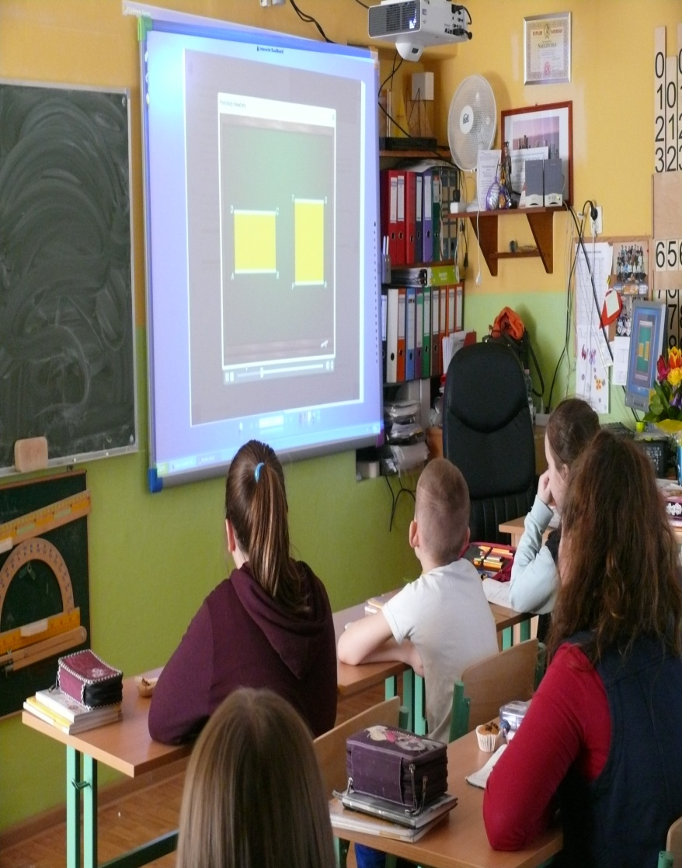
Prezentacja multimedialna
Lekcja zaczęła się od prezentacji multimedialnej.
Tematem lekcji były: Prostokąty, kwadraty i ich własności

Slide 3
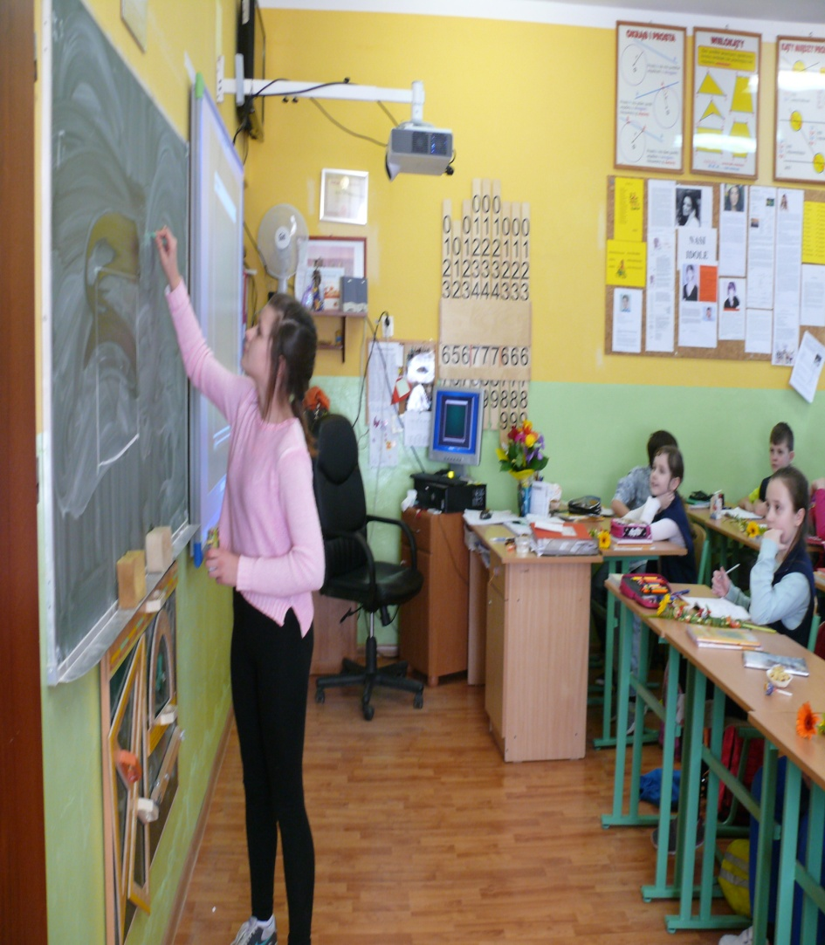
Prostokąty
Lekcję zaczęliśmy od nauki prostokątów. Wiedzę o prostokątach przekazała Natalia Szczepańska.

Slide 4
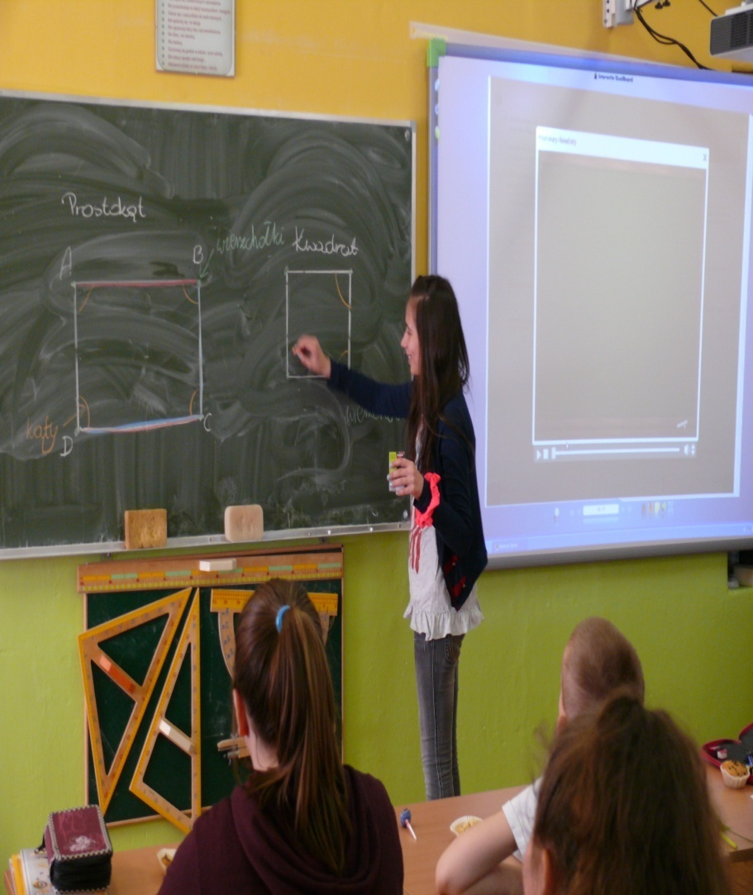
Kwadraty
Po nauce o prostokątach nadszedł czas na naukę o kwadratach.
Wiedzą o kwadratach podzieliła się Emilia Fronia.

Slide 5
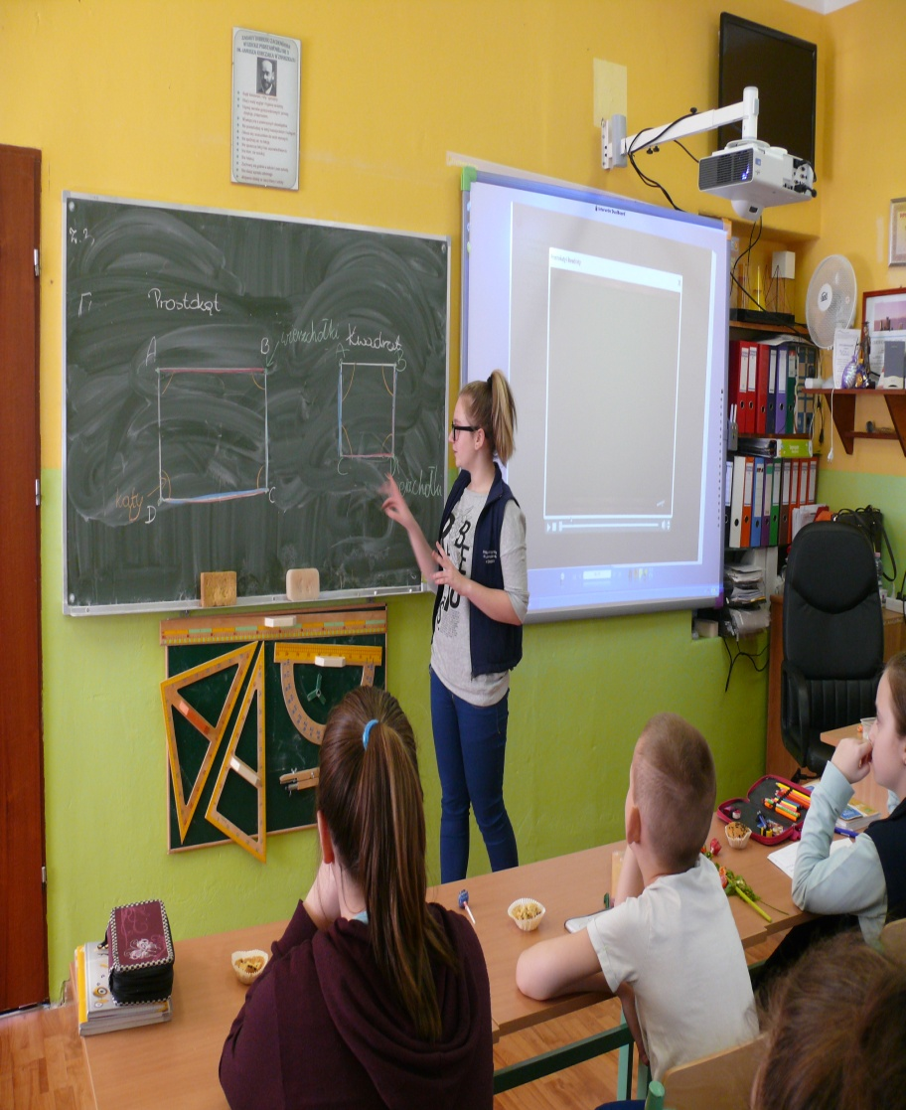
Przekątne
Po przyswojeniu wiedzy o prostokątach i kwadratach, przyszedł czas na przekątne.
Wiedze o przekątnych przekazała Wiktoria Kwiatkowska

Slide 6
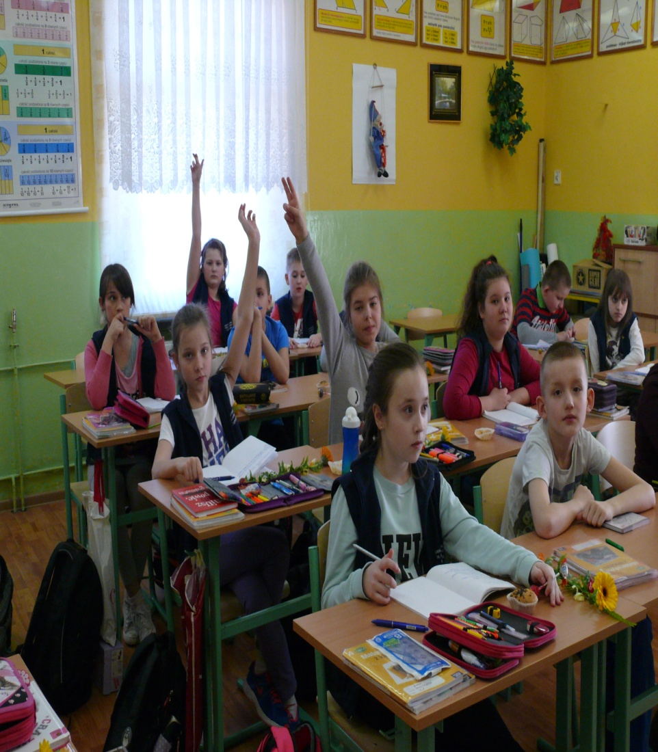
Aktywność Uczniów
Uczniowie chętnie odpowiadali na pytania zadawane przez Panią Ewę Kabałę

Slide 7
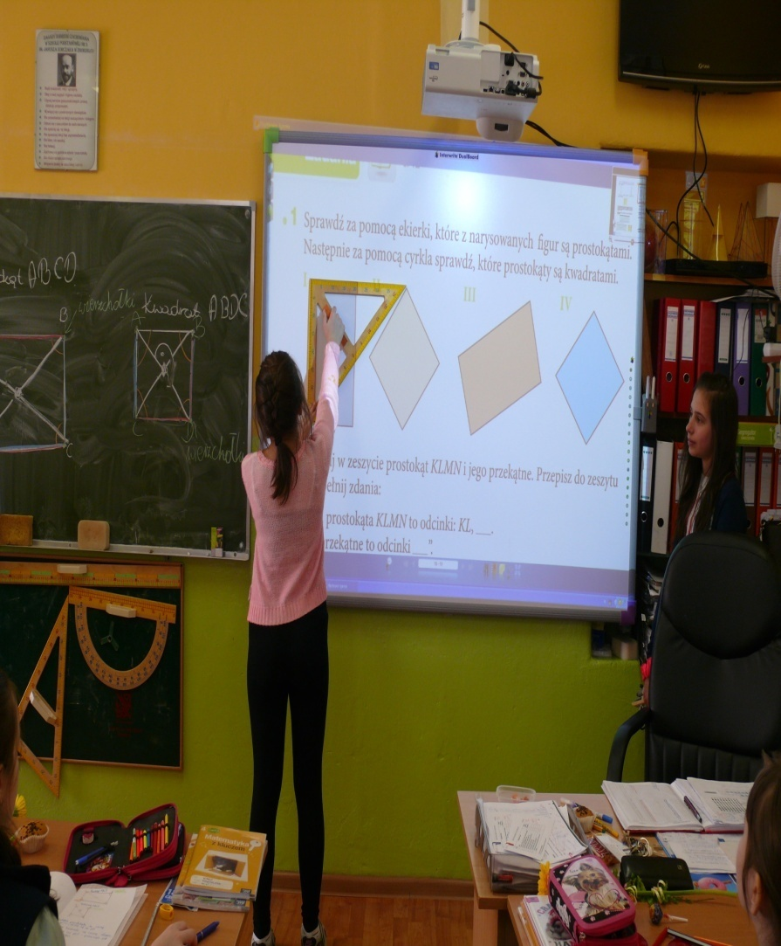
Praca przy tablicy interaktywnej
Po przyswojeniu wiedzy o figurach geometrycznych i ich własnościach przyszedł czas na pracę przy tablicy.

Slide 8
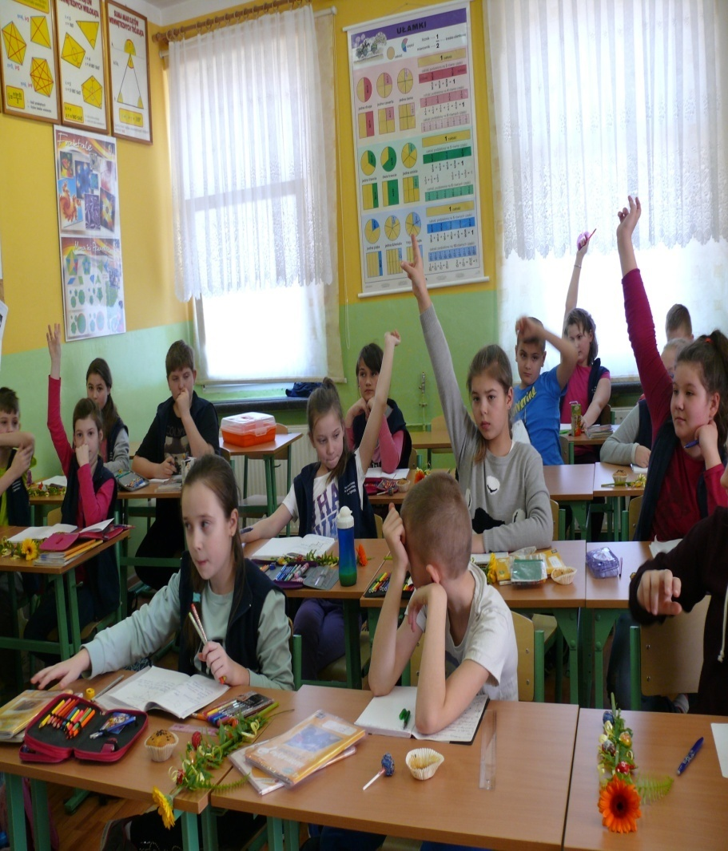
Uczniowie odpowiadają na pytania
Gdy „młoda nauczycielka” robiła zadania na tablicy uczniowie sumiennie i zgodnie z prawdą odpowiadali na zadawane im pytania.

Slide 9
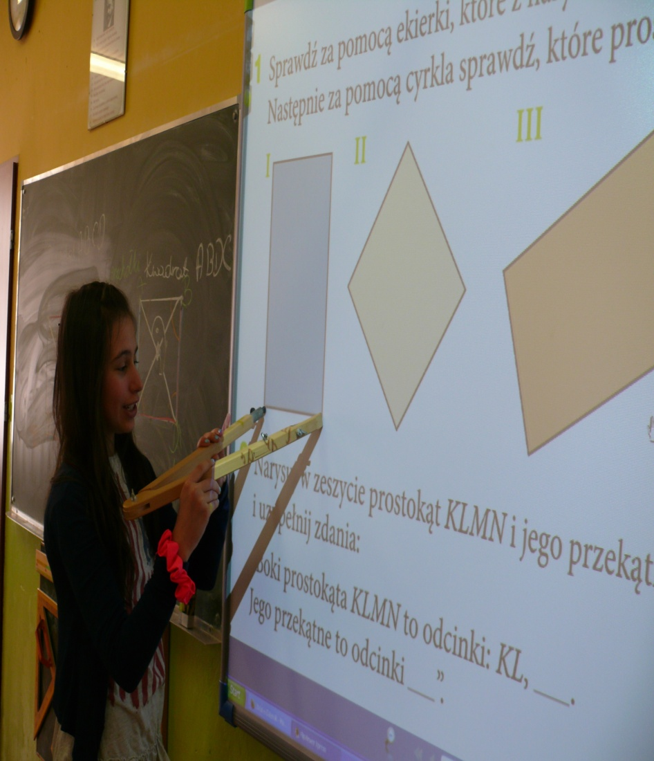
Nauka korzystania z przyrządów geometrycznych
Uczennica z klasy starszej pokazywała młodszym kolegom jak korzystać z przyrządów geometrycznych.

Slide 10
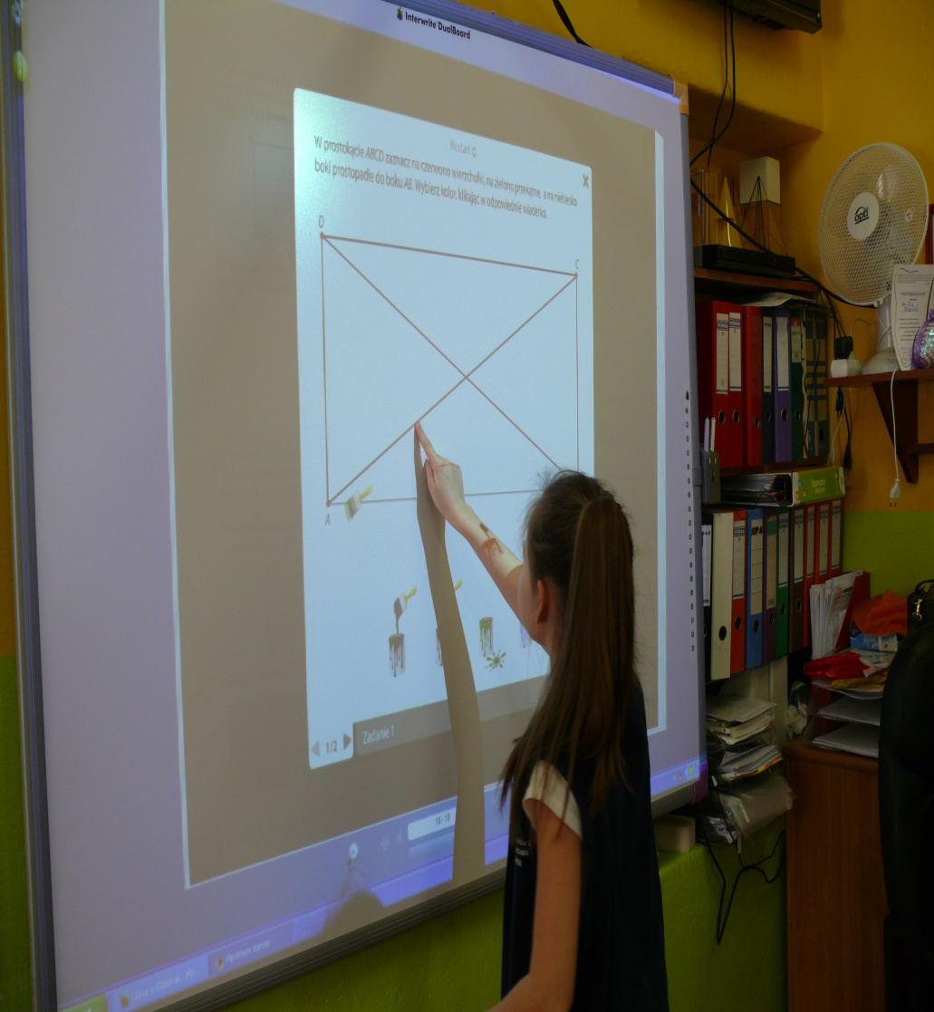
Odpowiedzi uczniów
Uczniowie chętnie wskazywali poprawne odpowiedzi.

Slide 11
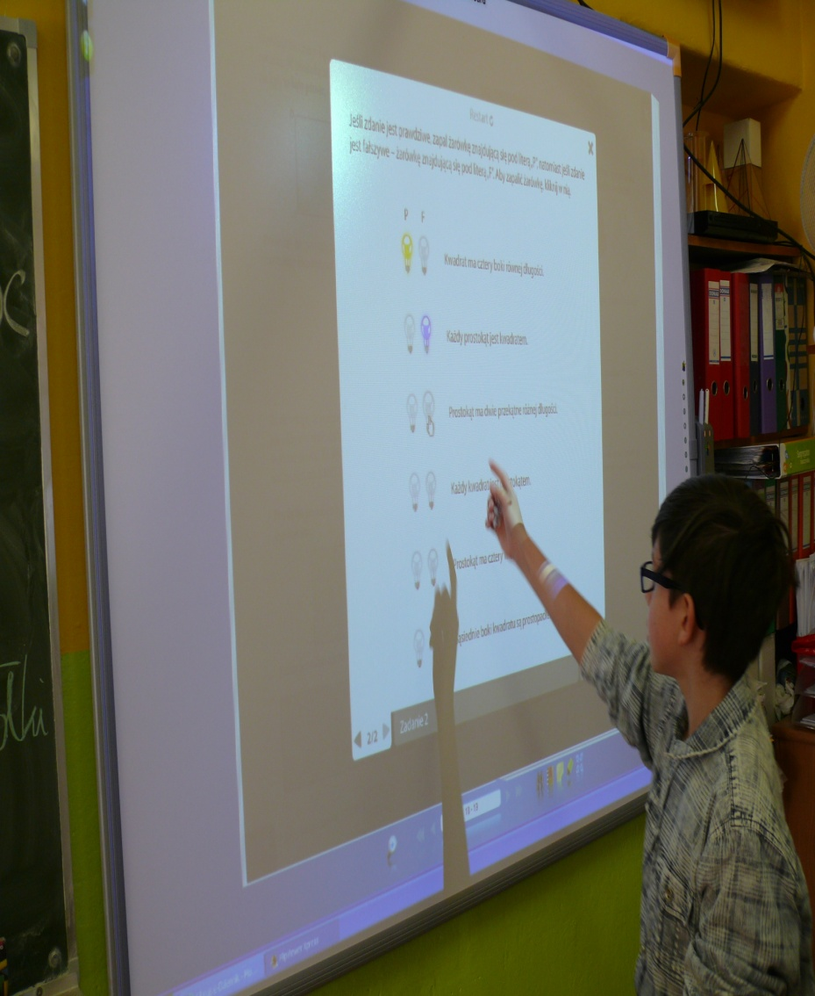
Prawda-Fałsz
Uczniowie podchodzili do tablicy i odpowiadali poprawnie na zadawane im pytania.

Slide 12
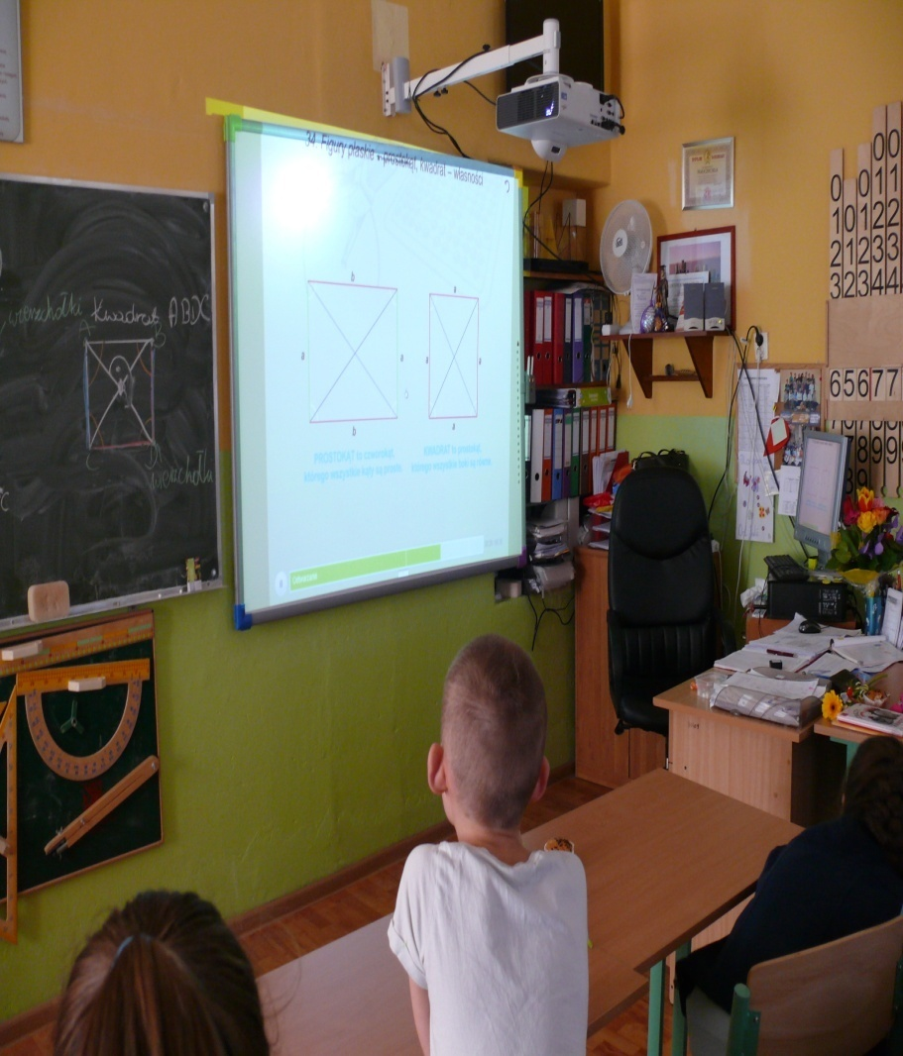
Końcowy Film
Pod koniec lekcji pokazano uczniom film podsumowujący lekcję prowadzoną przez starsze koleżanki.

Slide 13

Zdjęcia

Slide 14
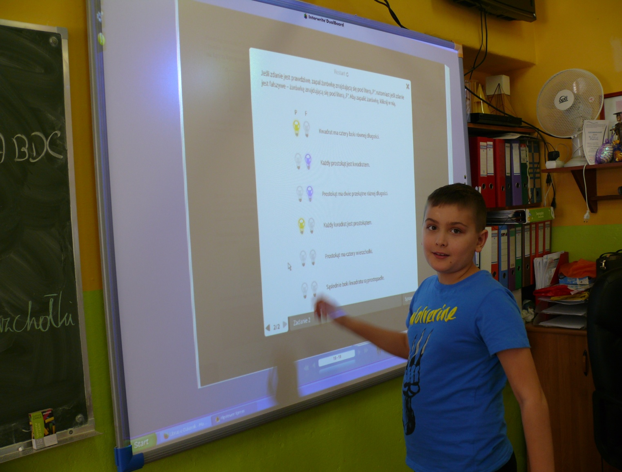
Zdjęcia

Slide 15
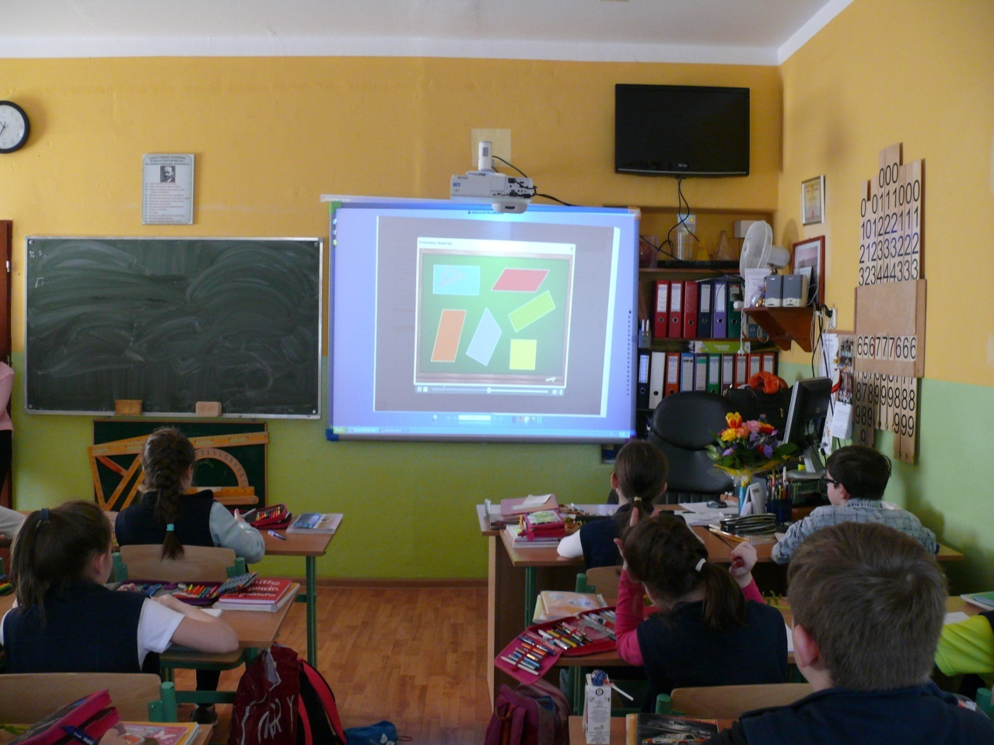
Zdjęcia

Slide 16

Zdjęcia

Slide 17
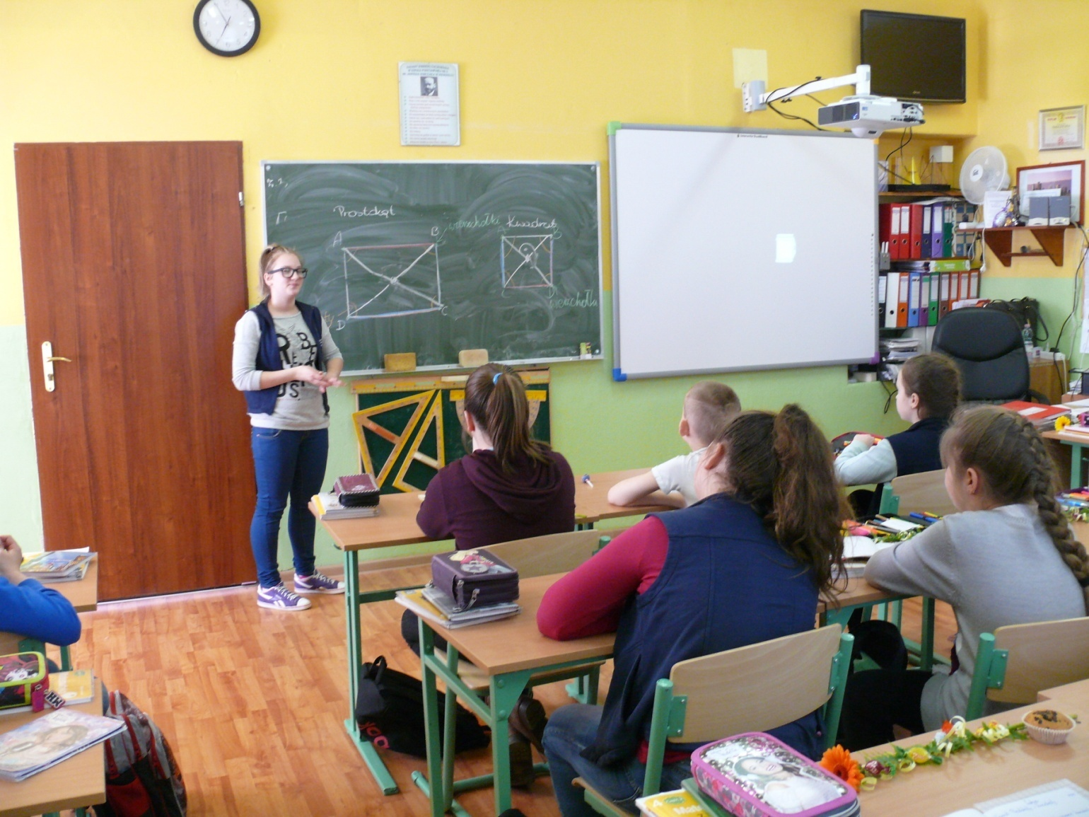
Zdjęcia

Slide 18
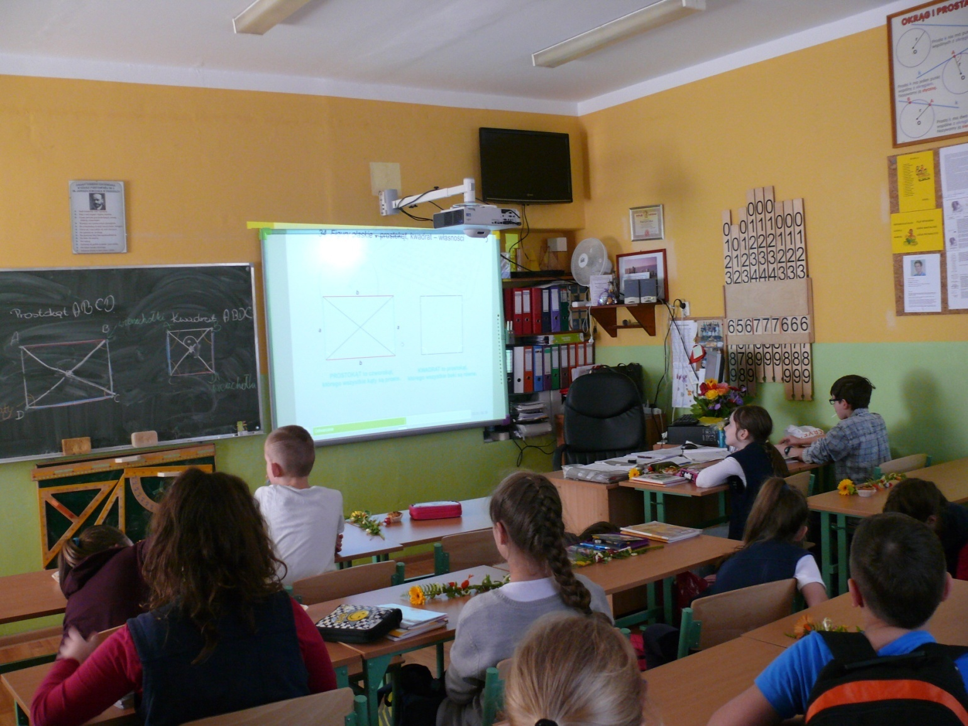
Zdjęcia

Slide 19
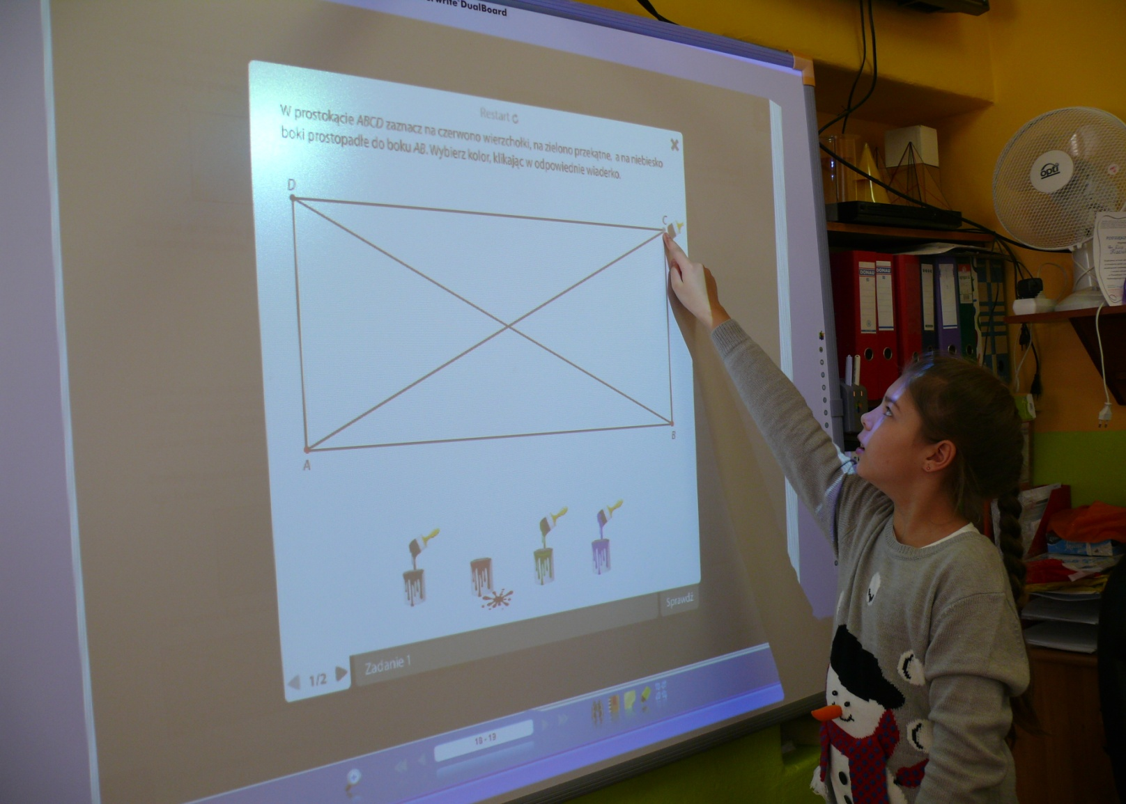
Zdjęcia

Slide 20
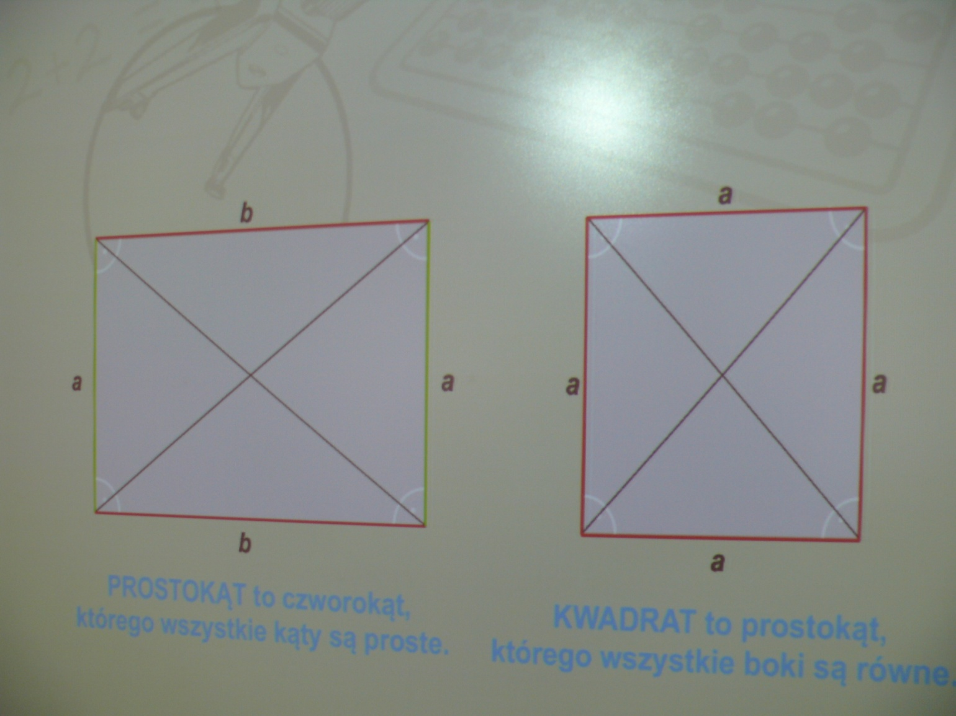
Zdjęcia

Slide 21
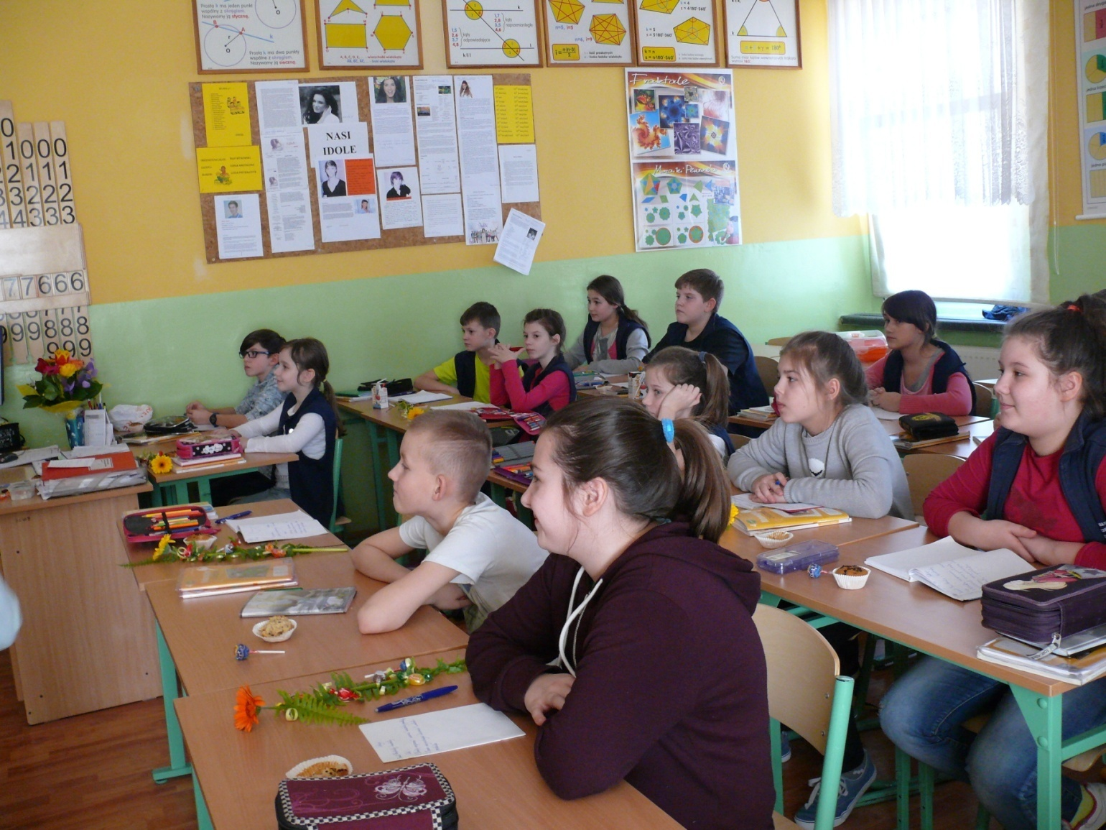
Zdjęcia

Slide 22
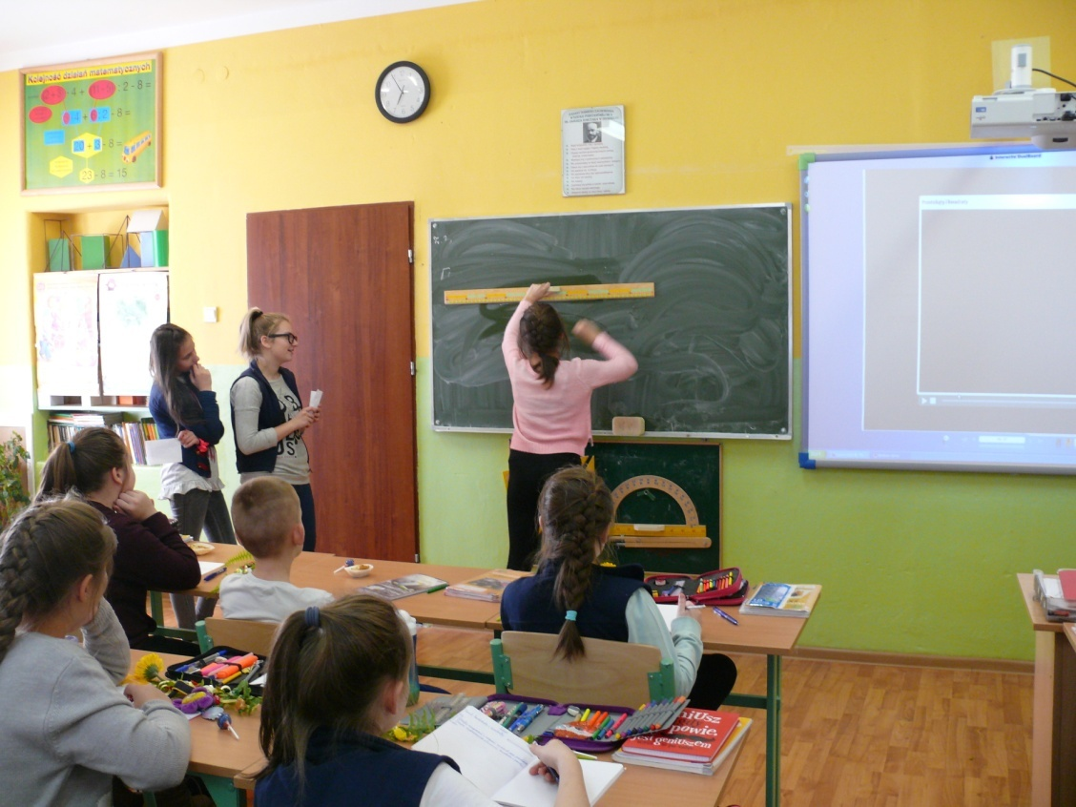
Lekcje i prezentacje przygotowały:
Wiktoria Kwiatkowska
Natalia Szczepańska
Emilia Fronia
Za pomoc w przygotowaniu lekcji dziękujemy pani Ewie Kabale ☺

